Slide 1
О реализации в 2024 году
Плана комплексного развития Кетовского муниципального округа Курганской области
Язовских Олег Николаевич,
Глава Кетовского муниципального округа

Slide 2
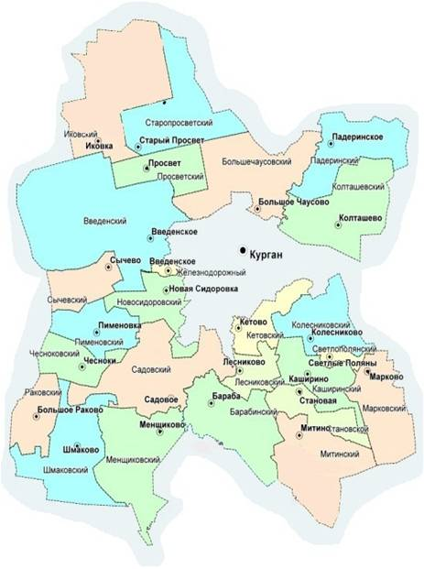
Общая информация
Площадь: 332751 га
Население: 55102 человек
Общий объем доходов бюджета 2024 г.: 2269,9 млн. руб.,
из них:
межбюджетные трансферты – 1744,4 млн. руб.,
собственные доходы:
план – 518,5 млн. руб.,
факт – 525,5 млн. руб. (124,9 % к 2023 г.)
доля собственных в нецелевых доходах – 43,9 %
оценка собственных на 2025 год – 561,9 млн. руб. (106,9 % к 2024 г.)
доля собственных доходов в нецелевых доходах – 49,6 %
(с учетом распределения финпомощи по состоянию на 18 февраля)
Площадь сельскохозяйственных угодий: 145292 га
- пашня – 91 142 га,
- пастбища – 18 503 га,
- сенокосы – 11 537 га
Удельный вес используемых сельхозугодий:
2021 г. – 75,4 %; 2022 г. – 76,6 %; 2023 г. – 78,1 %; 2024 г. – 79,6 %
2

Slide 3
Инвестиционные проекты
Реализация в 2021 - 2024 годах инвестиционных проектов:
реализовано 45 инвестиционных проектов на сумму 1225,93 млн. рублей, создано 280 рабочих мест;
реализуется 36 проектов на сумму 6390,09 млн. рублей, предполагается создание 650 рабочих мест;
планируется к реализации 13 проектов на сумму 5407,70 млн. рублей, предполагается создание 495 рабочих мест.
В 2021 - 2024 годах предоставлены меры государственной поддержки на сумму 308,96 млн. рублей.
3

Slide 4
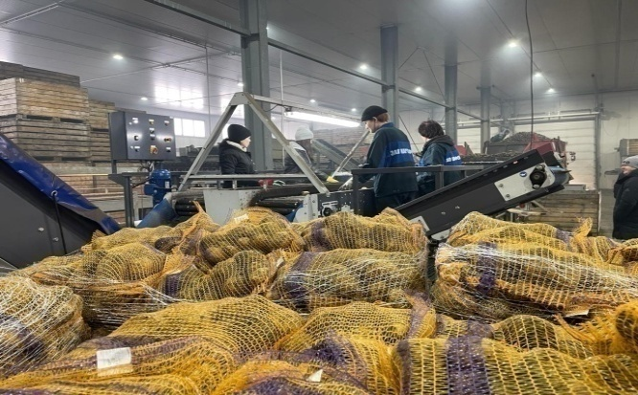
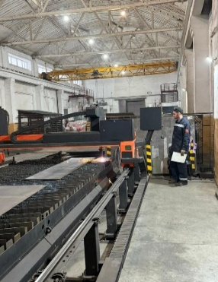
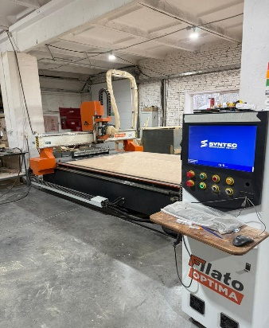
Крупные реализованные проекты
Строительство цеха по предварительной подготовке овощей и картофеля
Инициатор проекта – ЗАО «Картофель»
Объем инвестиций – 80 млн. руб.
Количество новых рабочих мест – 6 ед.
Срок реализации – 2022 - 2024 гг. Местоположение: с. Митино
9,3 га
Унитрон. Производство оборудования для благоустройства общественных и дворовых территорий
Инициатор проекта – ООО «Завод механический»
Объем инвестиций – 46,28 млн. руб.
Количество новых рабочих мест – 36 ед.
Срок реализации – 2024 г. Местоположение: с. Иковка
4

Slide 5
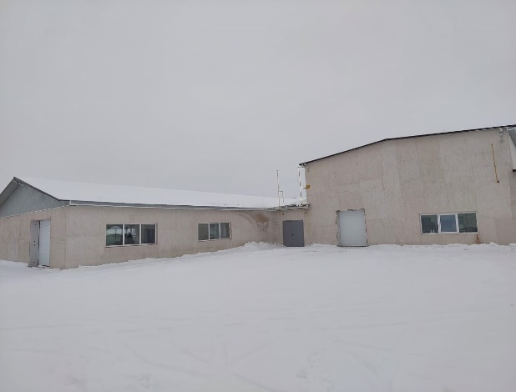
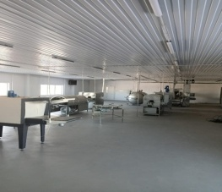
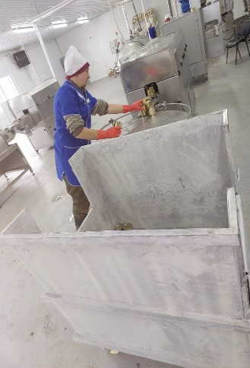
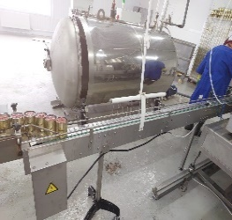
Крупные реализованные проекты
Строительство мясоперерабатывающего комплекса с пунктом убоя до 30 тонн
Инициатор проекта – ИП Глава КФХ Невзоров А.Ф.
Объем инвестиций – 100,0 млн. руб.
Срок реализации – 2022 - 2024 гг.
Количество новых рабочих мест - 12 ед.
Местоположение: с. Пименовка
9,3 га
Модернизация существующего производства
Инициатор проекта – ИП Глава КФХ Невзоров А.Ф.
Объем инвестиций – 73,9 млн. руб.
Количество новых рабочих мест – 5 ед.
Срок реализации – 2024 г.
Местоположение: с. Пименовка
5

Slide 6
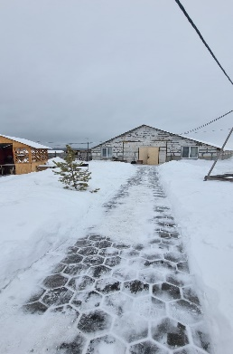
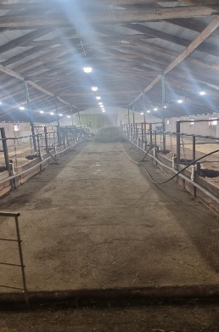
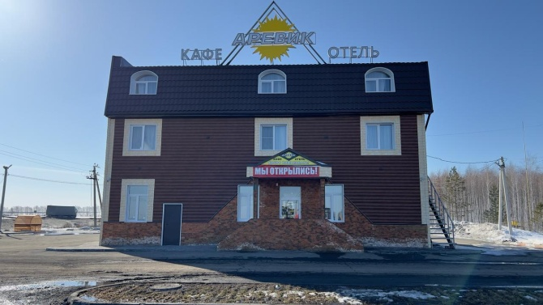
Реализованные проекты
Строительство Эко-фермы «Возрождение»
Инициатор проекта – КФХ «Эко-ферма «Возрождение»
Объем инвестиций – 14,0 млн. руб.
Количество новых рабочих мест – 3 ед.
Срок реализации – 2022 - 2024 гг. Местоположение: д. Патронная
9,3 га
Строительство придорожного сервиса
Инициатор проекта – ИП Варданян Ю.П.
Объем инвестиций – 20,0 млн. руб.
Срок реализации – 2021 - 2024 гг.
Количество новых рабочих мест – 5 ед.
Местоположение: с. Введенское
6

Slide 7
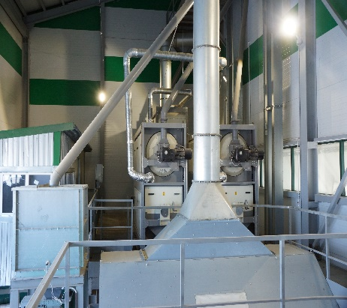
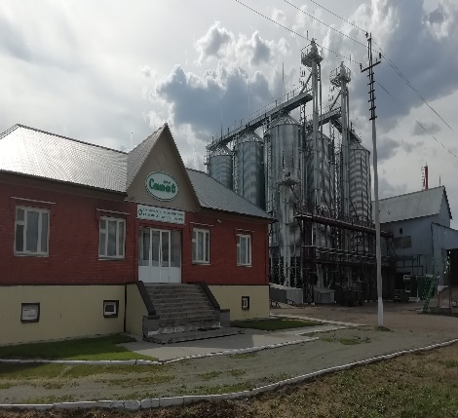
Реализованные проекты
Приобретение сельскохозяйственной техники и развитие семеноводческого комплекса
Инициатор проекта – ООО Агрокомплекс «Кургансемена»
Объем инвестиций – 60,0 млн. руб.
Срок реализации – 2024 г.
Местоположение: с. Садовое
9,3 га
Приобретение современного оборудования
Инициатор проекта – ООО «Курганский завод растительных масел»
Объем инвестиций – 5,0 млн. руб.
Срок реализации – 2024 г.
Местоположение: с. Менщиково
7

Slide 8
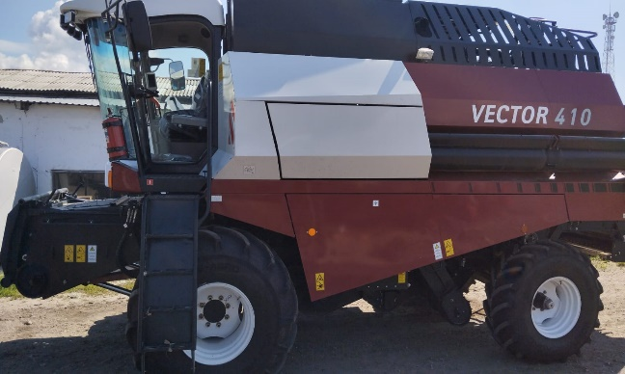
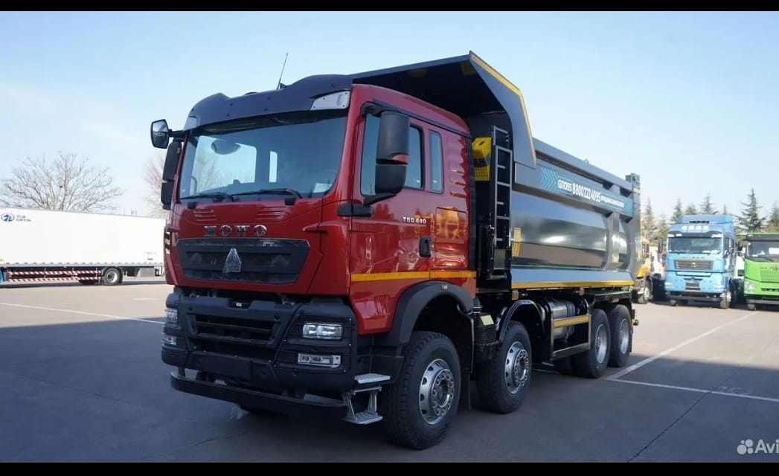
Реализованные проекты
Модернизация зерноперерабатывающего производства
Инициатор проекта – ИП Глава КФХ Луканин Е.А.
Объем инвестиций – 18,3 млн. руб.
Срок реализации – 2024 г. Местоположение: с. Шмаково
9,3 га
Приобретение дорожностроительной техники
Инициатор проекта – ИП Воинков А.Н.
Объем инвестиций – 10,5 млн. руб.
Количество новых рабочих мест – 7 ед.
Срок реализации – 2024 г.
Местоположение: с. Каширино
8

Slide 9
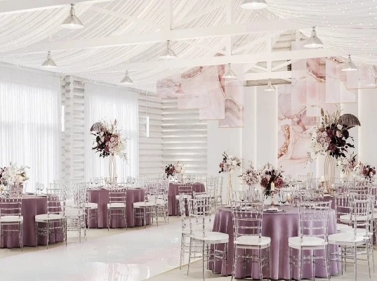
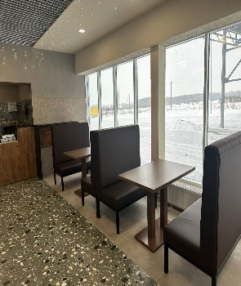
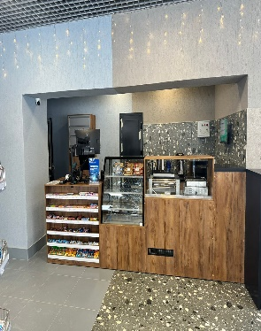
Реализованные проекты
Ремонт банкетного зала «Береза»
Инициатор проекта – ИП Уткова С.В.
Объем инвестиций – 2,0 млн. руб.
Количество новых рабочих мест – 6 ед.
Срок реализации – 2024 г. Местоположение: с. Кетово
9,3 га
Строительство газовой заправочной станции
Инициатор проекта – ИП Шишпаев Е.О.
Объем инвестиций – 90,0 млн. руб.
Количество новых рабочих мест – 4 ед.
Срок реализации – 2024 г.
Местоположение: с. Сычёво
9

Slide 10
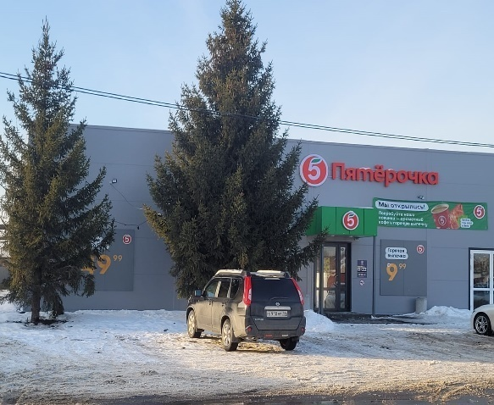
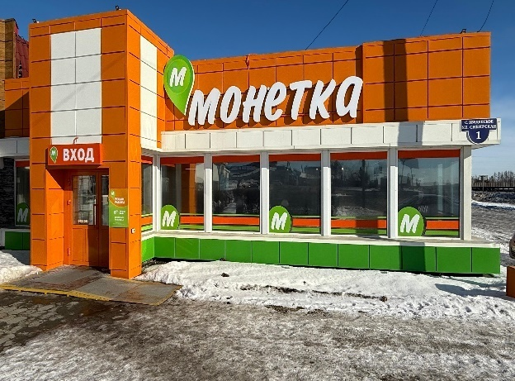
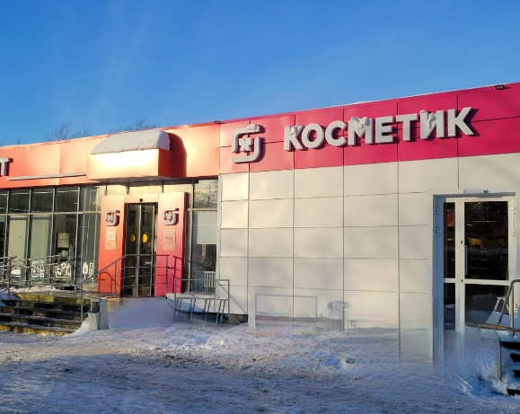
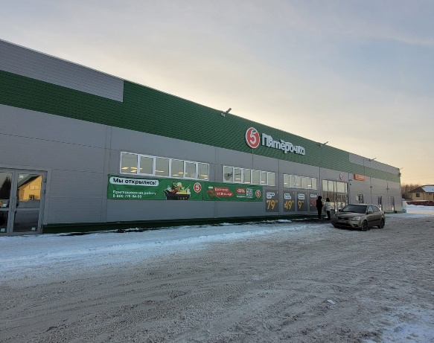
Реализованные проекты
9,3 га
Открытие новых торговых точек сетевых компаний
Количество новых рабочих мест – 44 ед.
Срок реализации – 2024 г.
Местоположение: с. Кетово, с. Садовое, д. Лукино,
с. Лесниково, с. Введенское
10

Slide 11
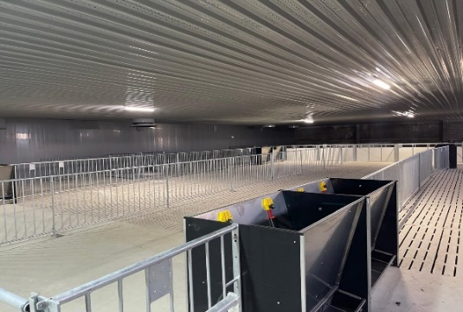
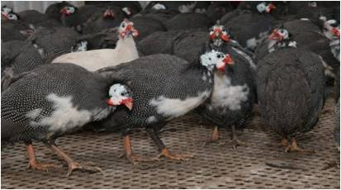
Реализуемые инвестиционные проекты
Реализуется 36 проектов на сумму 6390,09 млн. руб., создание 650 рабочих мест
Строительство второй очереди свиноводческого комплекса на 1340 свиноматок
Инициатор проекта – ООО «Курганское»
Объем инвестиций – 1500 млн. руб.
Количество новых рабочих мест – 14 ед.
Срок реализации – 2023 - 2025 гг.
Местоположение: д. Снежная
Создание фермы по производству мяса цесарок и его переработки
Инициатор проекта – ИП Шкабарев В.Н.
Объем инвестиций – 150 млн. руб.
Количество новых рабочих мест – 30 ед.
Срок реализации – 2023 - 2025 гг.
Местоположение: д. Шкодинское
11
4

Slide 12
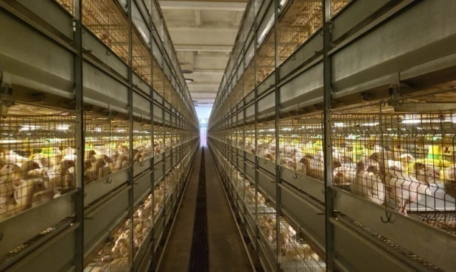
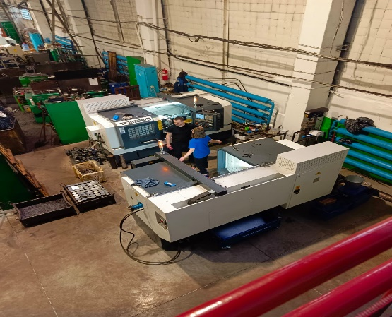
Реализуемые инвестиционные проекты
Реконструкция ЗАО «Агрофирма «Боровская»
Инициатор проекта – ЗАО «Агрофирма «Боровская»
Объем инвестиций – 3600,0 млн. руб.
Количество новых рабочих мест – 45 ед.
Срок реализации – 2018 - 2025 гг.
Местоположение: с. Новая Сидоровка
Модернизация существующего производства
Инициатор проекта – ООО «ПКФ «Внедрение»
Объем инвестиций – 9 млн. руб.
Количество новых рабочих мест – 3 ед.
Срок реализации – 2024 - 2025 гг.
Местоположение: с. Просвет
12
4

Slide 13
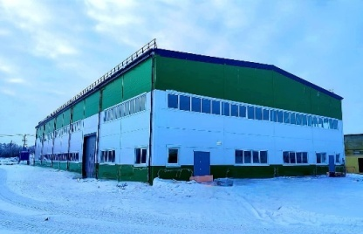
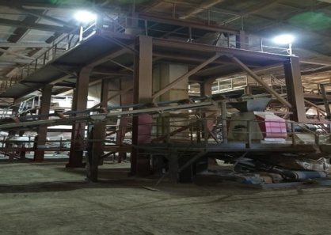
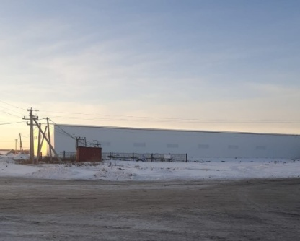
Реализуемые инвестиционные проекты
Производство геомембран и дренажных матов
Инициатор проекта – ООО «БентИзол»
Объем инвестиций – 402,3 млн. руб.
Количество новых рабочих мест – 76 ед.
Срок реализации – 4 кв. 2022 - 1 кв. 2025 гг.
Местоположение: п. Введенское
Модернизация линии бентонитовых гранул
Инициатор проекта – ООО «Бентонит Кургана»
Объем инвестиций – 55,11 млн. руб.
Количество новых рабочих мест – 4 ед.
Срок реализации – 2023 - 1 кв. 2025 гг.
Местоположение: п. Введенское
Строительство двух складов для хранения
овощей (№ 32, 33)
Инициатор проекта – ЗАО «Картофель»
Объем инвестиций – 332,0 млн. руб.
Количество новых рабочих мест – 5 ед.
Срок реализации – 2023 - 2025 гг.
Местоположение: с. Митино
13

Slide 14
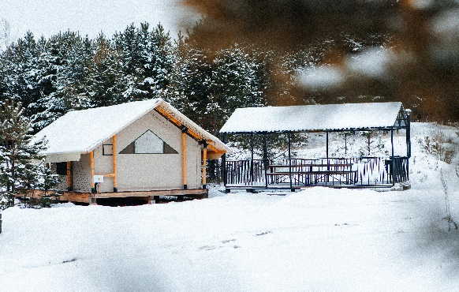
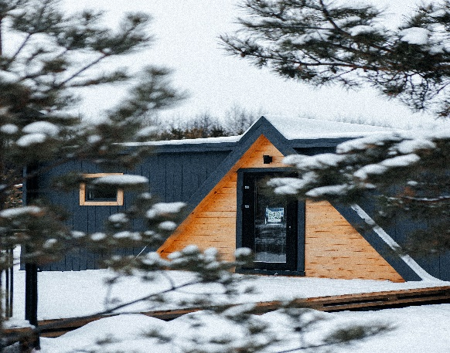
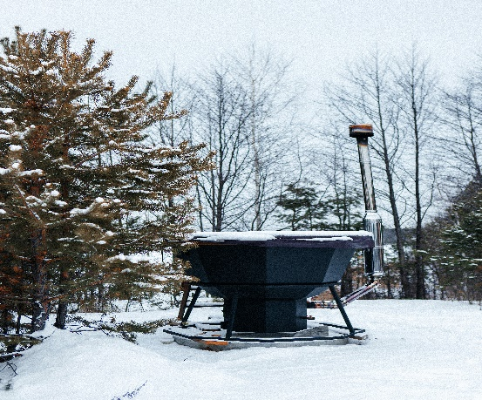
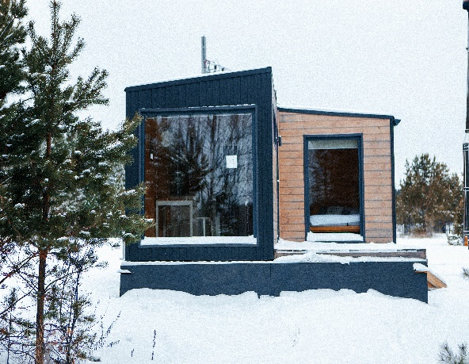
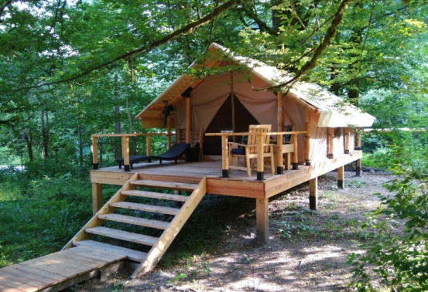
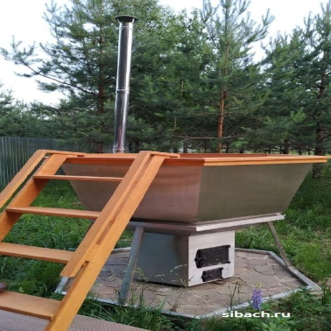
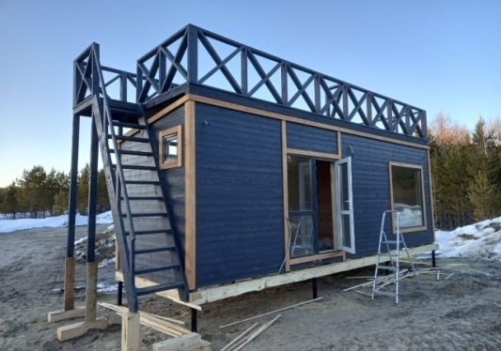
Реализуемые инвестиционные проекты
Создание базы отдыха «Серебряный ручей»
Инициатор проекта – ООО «Серебряный ручей»
Объем инвестиций – 10,0 млн. руб.
Количество новых рабочих мест – 3 ед.
Срок реализации – 2023 - 2027 гг.
Местоположение: п. Старый Просвет
14

Slide 15
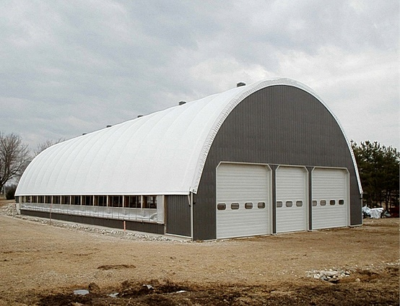
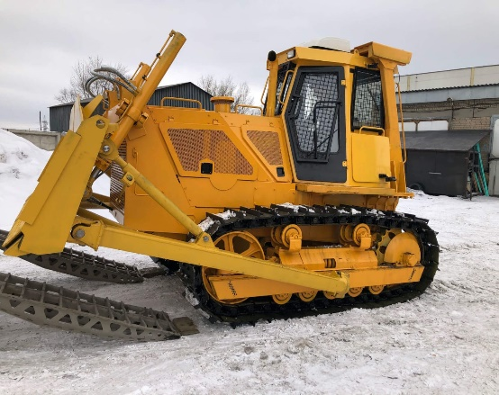
Планируемые к реализации инвестиционные проекты
Модульная животноводческая ферма на 100 голов крс, модульный цех по переработке сельскохозяйственной продукции
Инициатор проекта – КФХ «Эко-ферма «Возрождение»
Объем инвестиций – 12,0 млн. руб.
Количество новых рабочих мест – 4 ед.
Срок реализации – 2025 - 2027 гг.
Местоположение: д. Патронная
Увеличение парка специализированной техники
Инициатор проекта – ИП Воинков А.Н.
Объем инвестиций – 20,0 млн. руб.
Количество новых рабочих мест – 3 ед.
Срок реализации – 2025 г.
Местоположение: с. Каширино
15

Slide 16
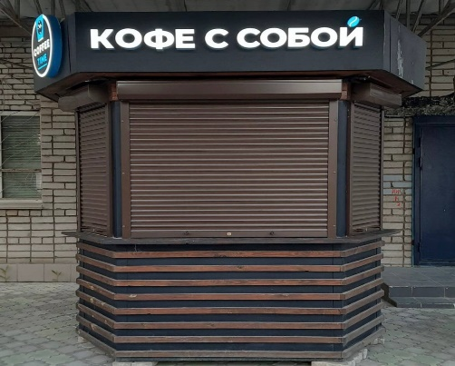
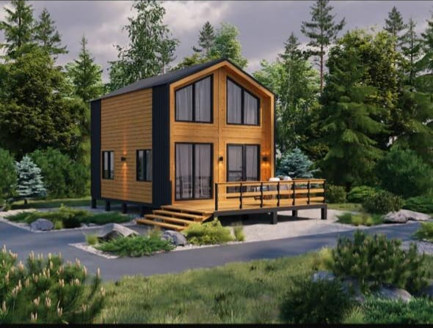
Планируемые к реализации инвестиционные проекты
Открытие нестационарного торгового объекта «Кофе с собой»
Количество новых рабочих мест – 1 ед.
Срок реализации – 2025 г.
Местоположение: с. Кетово
Развитие туристического комплекса
Инициатор проекта – Ковригин А.Я.
Объем инвестиций – 10,0 млн. руб.
Количество новых рабочих мест – 2 ед.
Срок реализации – 2025 - 2027 гг.
Местоположение: территория бывшего детского лагеря «Звонкие горны»
16

Slide 17
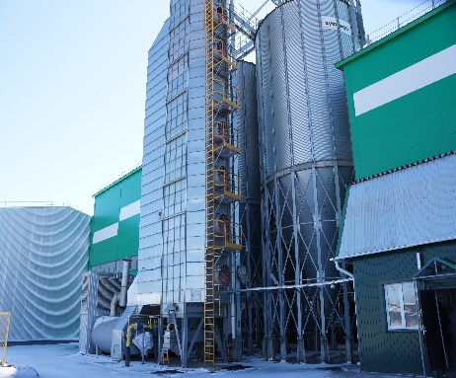
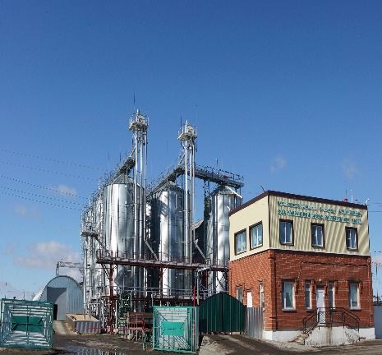
Планируемые к реализации инвестиционные проекты
Модернизация существующего производства
Инициатор проекта – ООО Агрокомплекс «Кургансемена»
Объем инвестиций – 110,0 млн. руб.
Количество новых рабочих мест – 4 ед.
Срок реализации – 2025 г.
Местоположение: с. Садовое
Строительство двух складов для хранения масла семян
Инициатор проекта – ООО «Курганский завод растительных масел»
Объем инвестиций – 50,0 млн. руб.
Количество новых рабочих мест – 5 ед.
Срок реализации – 2025 - 2026 гг.
Местоположение: с. Менщиково
17

Slide 18
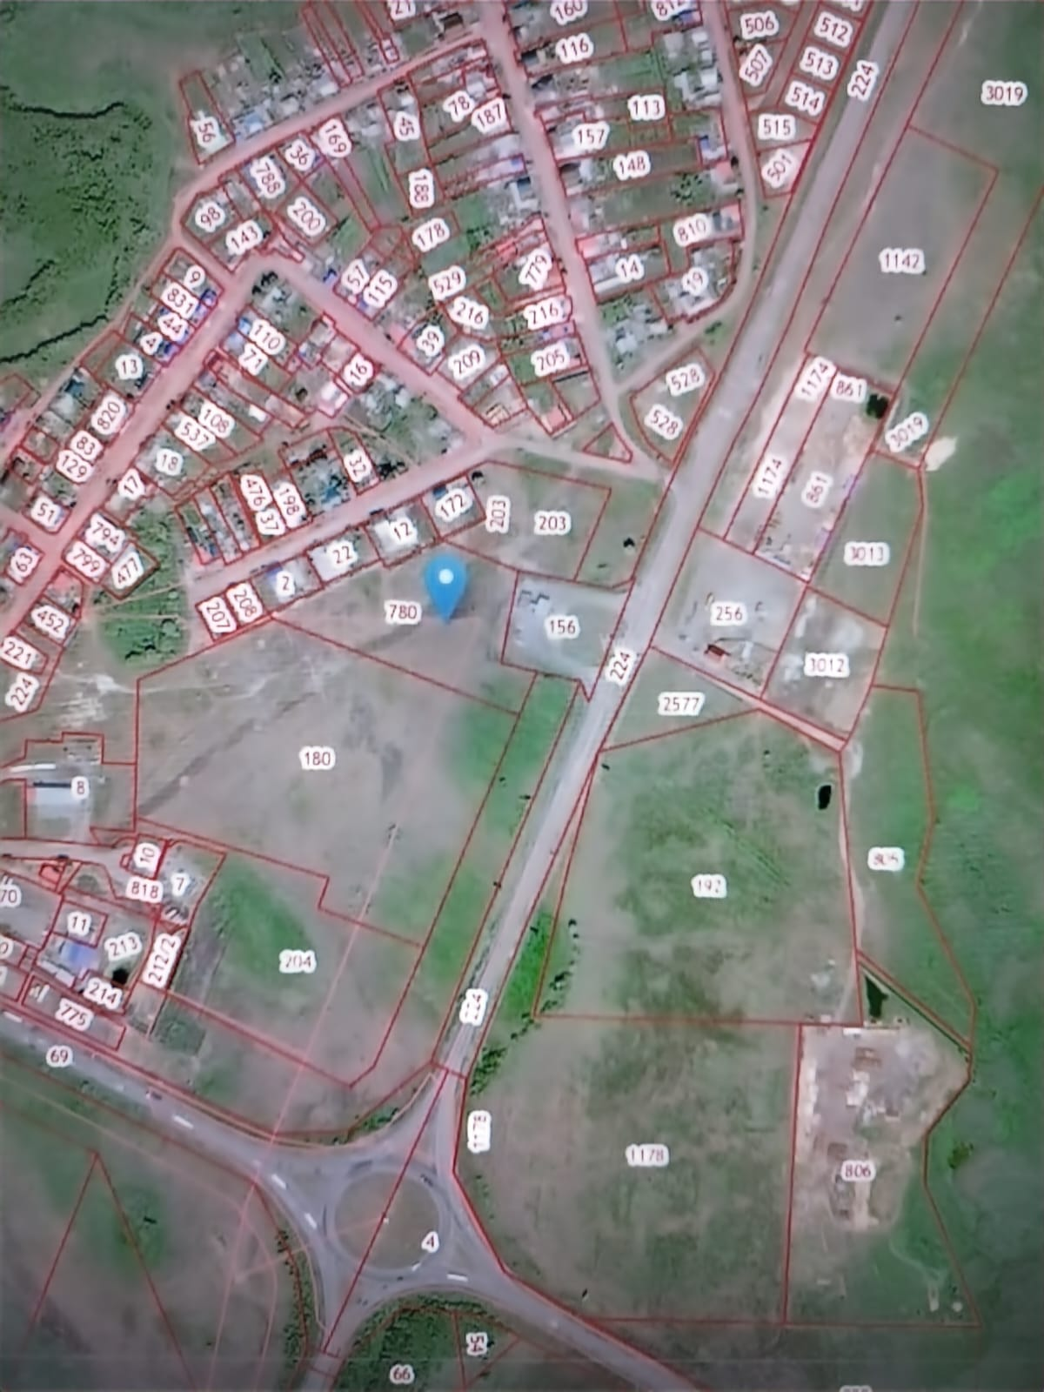
Планируемые к реализации инвестиционные проекты
Строительство станции техобслуживания
Инициатор проекта – ИП Воинков А.Н.
Объем инвестиций – 10,0 млн. руб.
Количество новых рабочих мест – 3 ед.
Срок реализации – 2025 - 2026 гг.
Местоположение: с. Большое Чаусово
18

Slide 19
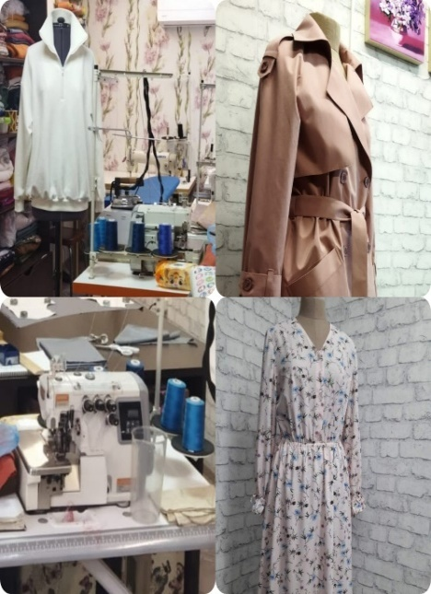
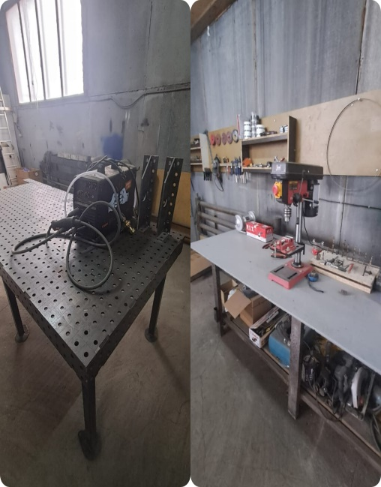
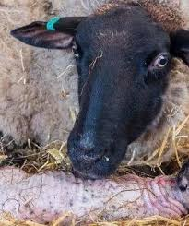
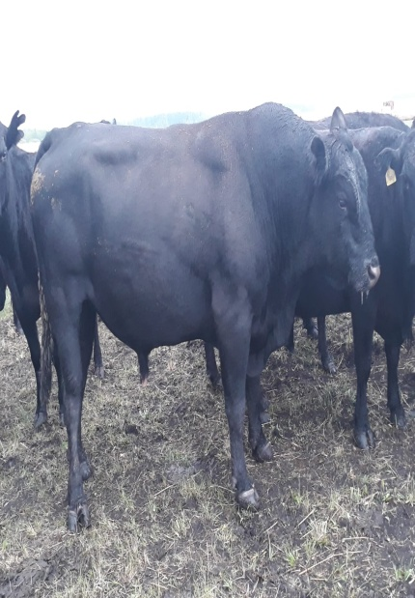
Инвестиционные проекты
За 2024 год реализовано 57 социальных контрактов на общую сумму – 12,55 млн. руб., в том числе: 26 ИП, вид деятельности: оказание услуг по переработке кустарниковой растительности и мелких деревьев, автомастерские, сварочный цех, изготовление ключей, ателье, изготовление тафтинговых ковров; 4 ЛПХ по разведению КРС, овцеводство, выращивание рыбы.
19

Slide 20
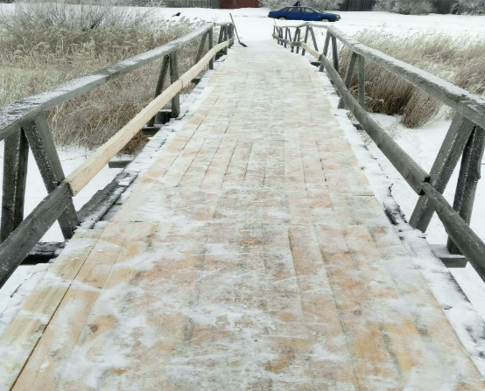
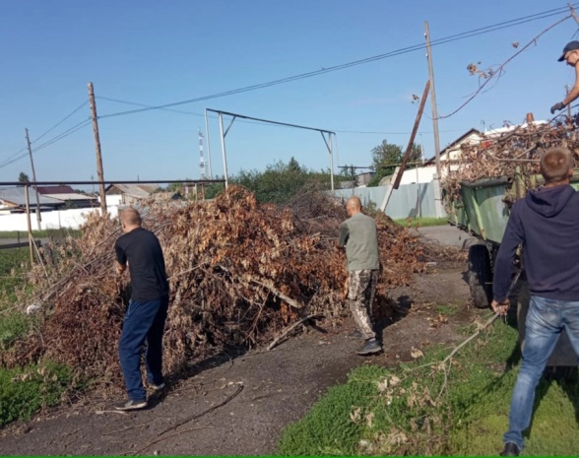
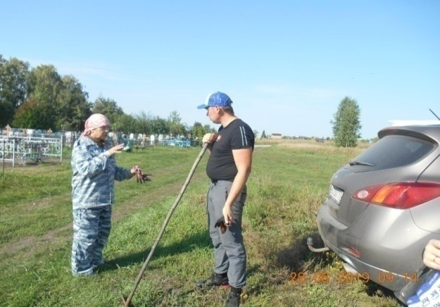
Общественные работы
Общий объем финансирования в 2024 году составил 1443,8 тыс. рублей, завершили участие в общественных работах 26 человек, израсходовано средств 1443,8 тыс. рублей.
Проведены работы: ремонт 2 переходных мостов в д. Логоушке и с. Введенское, убрано от мусора и растительности 2 кладбища в с. Колесниково и с. Колташево, благоустройство улиц (выкос травы в 11 населенных пунктах – п. Малиновка, с. Введенское, д. Логоушка, с. Сычево, д. Новая Затобольная, д. Санаторная, с. Колташево, с. Шмаково, с. Каширино, с. Колесниково, д. Лукино), побелка бордюров, уборка кустарниковой растительности, ликвидация несанкционированных свалок (в 11 населенных пунктах - п. Малиновка, с. Введенское, д. Логоушка, с. Сычево, д. Новая Затобольная, д. Санаторная, с. Колташево, с. Шмаково, с. Каширино, с. Колесниково, д. Лукино ).
20

Slide 21
Мероприятия плана комплексного развития территории
Ремонт здания МКОУ «Митинская средняя общеобразовательная школа имени А.Д. Немирова»
Объем инвестиций – 3,39 млн. руб.
Период реализации – 2023 - 2024 гг.
Готовность – 100 %
Местоположение: с. Митино
Капитальный ремонт спортивного зала и примыкающих помещений МКОУ «Митинская средняя общеобразовательная школа имени А.Д. Немирова»
Объем инвестиций – 1,9 млн. руб.
Период реализации – 2024 г.
Готовность – 100 %
Местоположение: с. Митино
Приобретение и установка площадки ГТО в с. Митино
Объем инвестиций – 2,02 млн. руб.
Период реализации – 2023-2024 гг.
Готовность – 100 %
Местоположение: с. Митино
21

Slide 22
Мероприятия плана комплексного развития территории
Капитальный ремонт здания МКОУ «Просветская основная общеобразовательная школа кавалера ордена Мужества А.Н. Цепляева»
Объем инвестиций – 64,7 млн. руб.
Период реализации – 2023 - 2024 гг.
Готовность – 100 %
Местоположение: с. Просвет
Ремонт здания филиала МКОУ «Каширинская средняя общеобразовательная школа имени Д.А. Белоусова»
Объем инвестиций – 4,0 млн. руб.
Период реализации – 2024 г.
Готовность – 100 %
Местоположение: с. Каширино
22

Slide 23
Мероприятия плана комплексного развития территории
Ремонт здания «Каширинский сельский дом культуры»
Объем инвестиций – 5,00 млн. руб.
Период реализации – 2024 г.
Готовность – 100 %
Местоположение: с. Каширино
Ремонт здания «Садовский сельский дом культуры»
Объем инвестиций – 6,00 млн. руб.
Период реализации – 2024 г.
Готовность – 100 %
Местоположение: с. Садовое
23

Slide 24
Мероприятия плана комплексного развития территории
Капитальный ремонт здания Введенского филиала ГБУ «Центр помощи детям, оставшимся без попечения родителей № 1»
Объем инвестиций – 15,0 млн. руб.
Период реализации – 2024 г.
Готовность – 100 %
Местоположение: с. Введенское
Капитальный ремонт здания ГБУ «Сычёвский психоневрологический интернат»
Объем инвестиций – 12,2 млн. руб.
Период реализации – 2024 г.
Готовность – 100 %
Местоположение: с. Сычёво
24

Slide 25
Мероприятия плана комплексного развития территории
Ремонт здания ГБУ «Лесниковский дом-интернат для престарелых и инвалидов»
Объем инвестиций – 8,7 млн. руб.
Период реализации – 2024 г.
Готовность – 100 %
Местоположение: с. Лесниково
Капитальный ремонт отделения физиотерапии ГБУ «Межрайонная больница № 3»
Объем инвестиций – 5,9 млн. руб.
Период реализации – 2024 г.
Готовность – 100 %
Местоположение: с. Кетово
25

Slide 26
Мероприятия плана комплексного развития территории
Изготовление и монтаж 102 светодиодных консолей по первому въезду, центральному въезду, третьему въезду и ул. Космонавтов с. Кетово
Объем инвестиций – 2,15 млн. руб.
Период реализации – 2024 г.
Готовность – 100 %
Местоположение: с. Кетово
Изготовление и монтаж 55 светодиодных консолей по ул. Красина, ул. Ленина, ул. Советская, ул. Лесная с. Кетово
Объем инвестиций – 2,14 млн. руб.
Период реализации – 2024 г.
Готовность – 100 %
Местоположение: с. Кетово
26

Slide 27
Мероприятия плана комплексного развития территории
Благоустройство детской площадки вблизи здания по адресу с. Кетово ул. Космонавтов, 43
Объем инвестиций – 3,08 млн. руб.
Период реализации – 2024 г.
Готовность – 100 %
Местоположение: с. Кетово
Замена ограждений по адресу с. Кетово Бульвар Мира
Объем инвестиций – 1,7 млн. руб.
Период реализации – 2024 г.
Готовность – 100 %
Местоположение: с. Кетово
27

Slide 28
Мероприятия плана комплексного развития территории
Благоустройство сквера по адресу с. Кетово
ул. Космонавтов, 56В
Объем инвестиций – 0,9 млн. руб.
Период реализации – 2024 г.
Готовность – 100 %
Местоположение: с. Кетово
Благоустройство сквера по адресу с. Кетово
ул. Красина, 12А
Объем инвестиций – 4,2 млн. руб.
Период реализации – 2024 г.
Готовность – 100 %
Местоположение: с. Кетово
28

Slide 29
Мероприятия плана комплексного развития территории
Капитальный ремонт сооружения водонапорной башни
Объем инвестиций – 8,0 млн. руб.
Период реализации – 2024 г.
Готовность – 100 %
Местоположение: с. Просвет
29

Slide 30
Мероприятия плана комплексного развития территории
Отремонтировано автомобильных дорог в 2024 году 10,27 км на общую сумму 68,7 млн. руб.
Освещение: замена и установка 369 светильников на сумму 5,4 млн руб.
Ремонт асфальтобетонного покрытия ул. Высоцкого от пересечения ул. Высоцкого и ул. Новая, до ул. Заречная, ул. Заречная до пересечения с ул. Почтовая в с. Колташево – 0,8 км
Объем инвестиций – 10,7 млн. руб.
Период реализации – 2024 г.
Готовность – 100 %
Местоположение: с. Колташево
Ремонт асфальтобетонного покрытия ул. Миронова от д. 42 до ул. Чкалова в с. Иковка – 0,35 км
Объем инвестиций – 4,49 млн. руб.
Период реализации – 2024 г.
Готовность – 100 %
Местоположение: с. Иковка
Ремонт дорожной одежды парковки возле д. 6, парковки возле д. 7, торговой площади с остановочным павильоном, ремонт дорожной одежды проезда у д. 5, проезда у д. 1, проезда от торгового центра до д.7/1, проезда у д. 4 и д. 6, проезда от ул. Северная до торгового центра в мкр.КГСХА – 1,8 км
Объем инвестиций – 18,8 млн. руб.
Период реализации – 2024 г.
Готовность – 100 %
Местоположение: с. Лесниково

Slide 31
Мероприятия плана комплексного развития территории
Ремонт асфальтобетонного покрытия ул. Въезжая от трасы «Курган – Половинное» до пересечения с улицей Пролетарская
в с. Каширино протяженностью – 1,18 км
Объем инвестиций – 10,0 млн. руб.
Период реализации – 2024 - 2025 гг.
Готовность – 100 %
Местоположение: с. Каширино
Ремонт улицы Центральная от ул. Чигилевская до ул. Просветская
в с. Ровная протяженностью – 1,40 км
Объем инвестиций – 7,9 млн. руб.
Период реализации – 2024 г.
Готовность – 100 %
Местоположение: с. Ровная
31

Slide 32
Мероприятия плана комплексного развития территории
Щебенение дороги ул. Колхозная от д.2 до ул. Центральная в с. Ровная протяженностью – 0,54 км
Объем инвестиций – 4,3 млн. руб.
Период реализации – 2024 г.
Готовность – 100 %
Местоположение: с. Ровная
Ремонт подъезда к ФАП по ул. Космонавтов в с. Новая Сидоровка протяженностью – 0,04 км
Объем инвестиций – 0,9 млн. руб.
Период реализации – 2024 - 2025 гг.
Готовность – 100 %
Местоположение: с. Новая Сидоровка
32

Slide 33
Мероприятия плана комплексного развития территории
Ремонт асфальтобетонного покрытия подъезда к детскому саду, ремонт асфальтобетонного покрытия подъезда к школе
в с. Новая Сидоровка
Объем инвестиций – 3,54 млн. руб.
Период реализации – 2024 г.
Готовность – 100%
Местоположение: с. Новая Сидоровка
Ремонт ул. Васильковая в д. Белый Яр Кетовского муниципального округа Курганской области (равнение и щебенение)
Объем инвестиций – 4,87 млн. руб.
Период реализации – 2024 г.
Готовность – 100 %
Местоположение: д. Белый Яр
33

Slide 34
Мероприятия плана комплексного развития территории
Ремонт дороги от ул. Ленина до д. 78 К. Мяготина, от ул. К. Мяготина до д. 2а ул. Пушкина с. Кетово
Объем инвестиций – 9,33 млн. руб.
Период реализации – 2024 - 2025 гг.
Готовность – 80 %
Местоположение: с. Кетово
Содержание автомобильных дорог Кетовского муниципального округа (Ремонт асфальтобетонного покрытия ул. Бульвар Мира в с. Кетово)
Объем инвестиций – 8,56 млн. руб.
Период реализации – 2024 г.
Готовность – 100 %
Местоположение: с. Кетово
34

Slide 35
Мероприятия плана комплексного развития территории
Ремонт дороги от ЖД переезда до п. Путейский – 1,8 км
Объем инвестиций – 1,2 млн. руб.
Период реализации – 2024 г.
Готовность – 100 %
Местоположение: п. Путейский
Ремонт улицы Снежная от ул. Центральная до д. № 41 и ул. Центральная от ул. Снежная до д. 2Б в п. Придорожный – 0,9 км
Объем инвестиций – 5,1 млн. руб.
Период реализации – 2024 г.
Готовность – 100 %
Местоположение: п. Придорожный
35

Slide 36
Мероприятия плана комплексного развития территории
Замена и установка светильников в населенных пунктах Кетовского муниципального округа – 369 шт.
Объем инвестиций – 5,4 млн. руб.
Период реализации – 2024 г.
Готовность – 100 %
Освещение 1-го и 3-го въезда в Кетово – 1,5 км
Объем инвестиций – 5,6 млн. руб.
Период реализации – 2024 г.
Готовность – 100 %
Местоположение – с. Кетово
36

Slide 37
Мероприятия плана комплексного развития территории
В рамках национального проекта «Безопасные качественные дороги»
Ремонт автомобильной дороги «Курган – Куртамыш – Целинное» –
12,874 км
Объем инвестиций – 229,8 млн. руб.
Период реализации – 2024 г.
Готовность – 100 %
Местоположение: ст. Введенское
Ремонт автомобильной дороги подъезд к д. Санаторная – 2,30 км
Объем инвестиций – 36,2 млн. руб.
Период реализации – 2024 г.
Готовность – 100 %
Местоположение: д. Санаторная
Ремонт автомобильной дороги «Курган – Половинное – Воскресенское – граница Казахстана» Лесной (до д. Снежная) – 6,5 км
Объем инвестиций – 158,8 млн. руб.
Период реализации – 2024 г.
Готовность – 100 %
Местоположение: д. Снежная
37

Slide 38
Мероприятия плана комплексного развития территории
В рамках национального проекта «Безопасные качественные дороги»
Ремонт автомобильной дороги подъезд к д. Снежная – 1,1 км
Объем инвестиций – 28,2 млн. руб.
Период реализации – 2024 г.
Готовность – 100 %
Местоположение: д. Снежная
Ремонт автомобильной дороги подъезд к д. Северная – 4,3 км
Объем инвестиций – 101,8 млн. руб.
Период реализации – 2024 г.
Готовность – 100 %
Местоположение: д. Северная
Ремонт автомобильной дороги подъезд к ст. Иковка – 4,5 км
Объем инвестиций – 77,0 млн. руб.
Период реализации – 2024 г.
Готовность – 100 %
Местоположение: с. Иковка
Ремонт автомобильной дороги «Иртыш-Колташево-Кривина» до с. Колташево – 4,5 км
Объем инвестиций – 75,9 млн. руб.
Период реализации – 2024 г.
Готовность – 100 %
Местоположение: с. Колташево
38

Slide 39
Планируемые объекты 2025 года
Перечень проектов | Период реализации | Млн. руб.
Национальный проект «Здравоохранение» федерального проекта «Модернизация первичного звена здравоохранения Российской Федерации»
Приобретение и монтаж модульного здания врачебной амбулатории в д. Грачёво | 2025 г. | 5,5
Ремонт отделения лучевой диагностики ГБУ Межрайонная больница № 3 | 2025 г. | 4,2
Ремонт клинической диагностической лаборатории ГБУ Межрайонная больница № 3 | 2025 г. | 9,2
Ремонт гинекологического отделения ГБУ Межрайонная больница № 3 | 2025 г. | 11,8
Капитальный ремонт участковой больницы с. Садовое | 2025 г. | 12,0
Национальный проект «Молодежь и дети»
Капитальный ремонт здания МКОУ «Каширинская средняя общеобразовательная школа имени Д.А. Белоусова» | 2025 г. | 93,6
39

Slide 40
Планируемые объекты 2025 года
Перечень проектов | Период реализации | Млн. руб.
Национальный проект «Инфраструктура для жизни»
Ремонт автомобильной дороги «Курган - Половинное - Воскресенское -граница Казахстана» Козлово (через Каширино) | 2025 г. | 196,0
Благоустройство общественной территории с. Кетово ул. Космонавтов 39 | 2025 г. | 2,21
Благоустройство территорий МБУ «Кетовский районный дом культуры» | 2025 г. | 0,74
Благоустройство сквера в с. Кетово по ул. Красина | 2025 г. | 4,75
Государственная программа Курганской области «Формирование комфортной городской среды»
Благоустройство территории МКОУ «Большечаусовская СОШ им. Героя Советского Союза Т.Н. Орлова» | 2025 г. | 0,81
Благоустройство территории МКУ «Введенская СОШ № 2» | 2025 г. | 1,61
40

Slide 41
Планируемые объекты 2025 года
План на 2025 год – протяженность 0,65 км на общую сумму 9,3 млн. руб., из них: асфальтобетонное покрытие 0,65 км, сумма 9,3 млн. руб.
Перечень проектов | Период реализации | Млн. руб.
Государственная программа Курганской области «Развитие автомобильных дорог» (Субсидии дорожного фонда)
Ремонт асфальтобетонного покрытия от ул. Ленина до д. 78ул. К. Мяготина до д. 2А ул. Пушкина | 2025 г. | 9,3
Замена светильников в Кетовском муниципальном округе | 2025 г. | 0,8
Содержание автомобильных дорог в Кетовском муниципальном округе (щебень, грунтощебень) | 2025 г. | 1,5
Содержание автомобильных дорог в Кетовском муниципальном округе | 2025 г. | 27,9
41

Slide 42
Планируемые объекты 2025 года
Перечень проектов | Период реализации | Млн. руб.
Инвестиционная программа Курганской области на 2025 год
Капитальный ремонт кровли ГБУ «Лесниковский дом-интернат для престарелых и инвалидов» | 2025 г. | 18,4
Ремонт Введенский филиал ГБУ «Центр помощи детям, оставшимся без попечения родителей № 1», установка АПС и СОиУЭ в производственных помещениях | 2025 г. | 3,4
Государственная программа Курганской области «Развитие культуры в Курганской области»
Капитальный ремонт МКУ «Менщиковский сельский дом культуры» | 2025 г. | 9,8
42

